Slide 1

Формирование речевой активности детей раннего возраста через театрализованную деятельность в условиях ДОУ и семьи.
Подготовили:
Боярская Наталья Александровна
Перязева Наталья Вениаминовна
воспитатели МБДОУ «Детский сад №210»

Slide 2
Дети должны жить в мире красоты, игры, сказки,
музыки, рисунка, фантазии, творчества….
Присмотримся внимательно, какое место
занимает игра в жизни ребенка, особенно в
дошкольном возрасте.
Для него игра – это самое серьёзное дело.
В игре раскрывается перед детьми мир,
раскрываются творческие способности личности.
Без игры нет и не может быть полноценного умственного развития.
В.А. Сухомлинский

Slide 3
Цель и задачи развития речи детей раннего возраста средствами театрализованной деятельности
Цель: создать педагогические условия, способствующие развитию речи детей раннего возраста через театрализованную деятельность.
Задачи:
формировать устойчивый интерес к театрально-игровой деятельности;
расширять словарь детей, активизировать его;
совершенствовать диалоговую речь;
формировать желание перевоплощаться в изображаемые образы, используя различные средства выразительности;
способствовать проявлению самостоятельности, активности в игре с игрушками и театральными куклами;
развивать внимание у ребенка, слушать речь взрослого и понимать содержание, действовать в соответствии с ним;
развивать интонационную выразительность речи (эмоциональность);
воспитывать выдержку, развивать память;
развивать умение с помощью взрослого инсценировать и драматизировать небольшие отрывки из народных сказок;
развивать умственную и речевую активность.

Slide 4
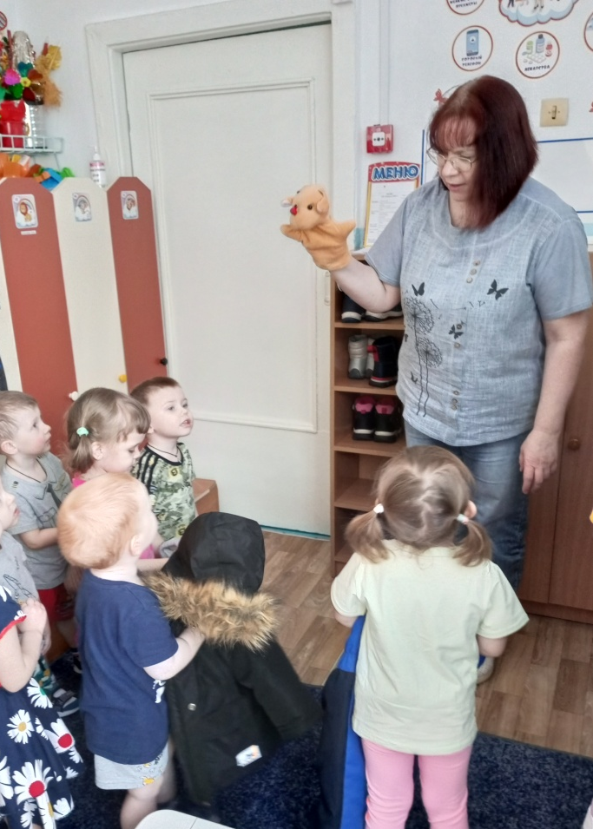
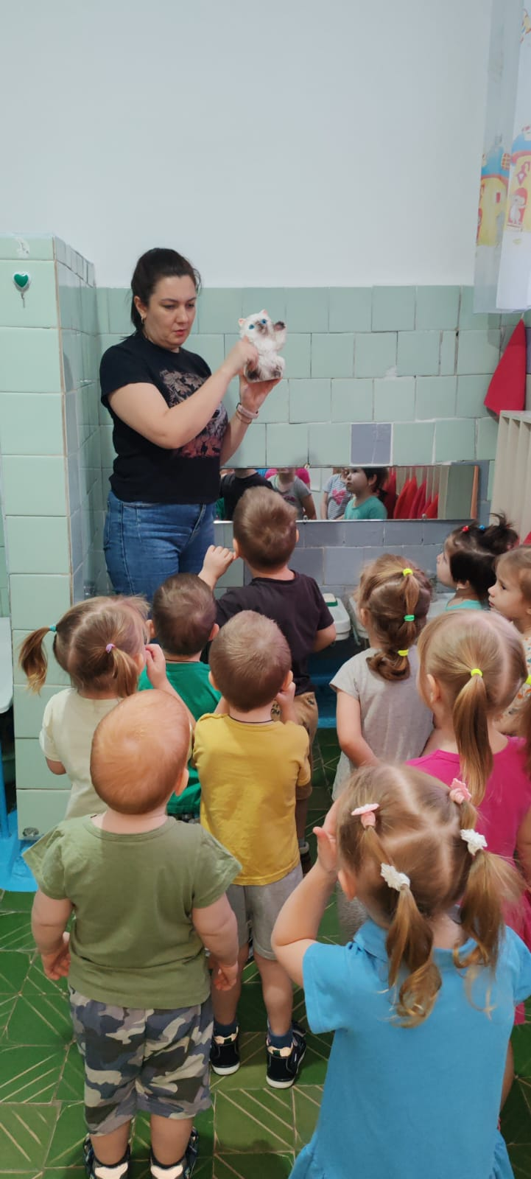
Использование элементов театральной деятельности

Slide 5
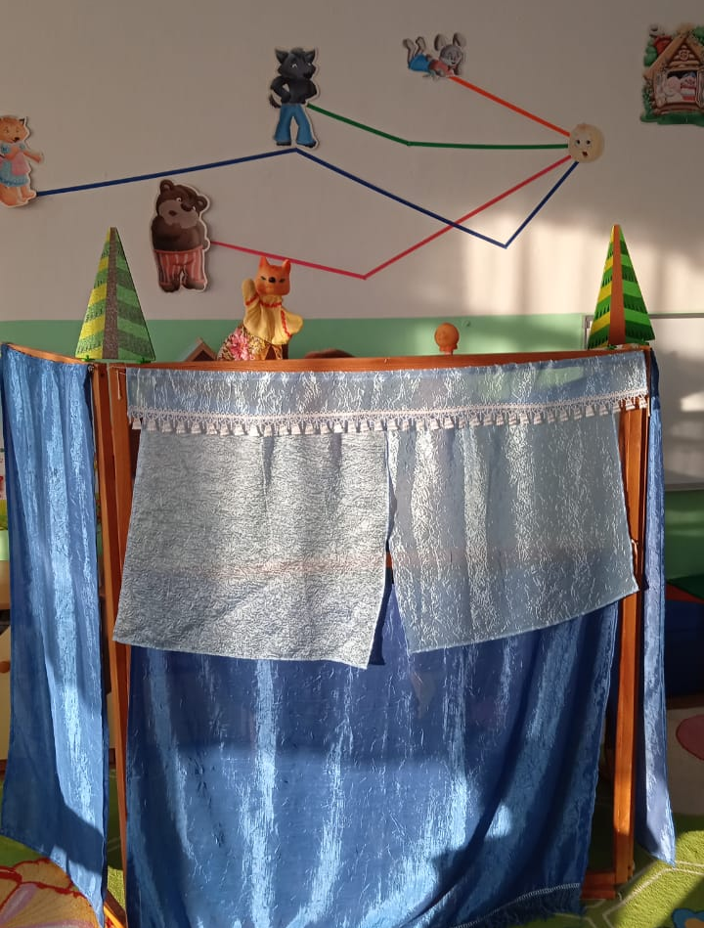
Организация развивающей предметно-пространственной среды

Slide 6
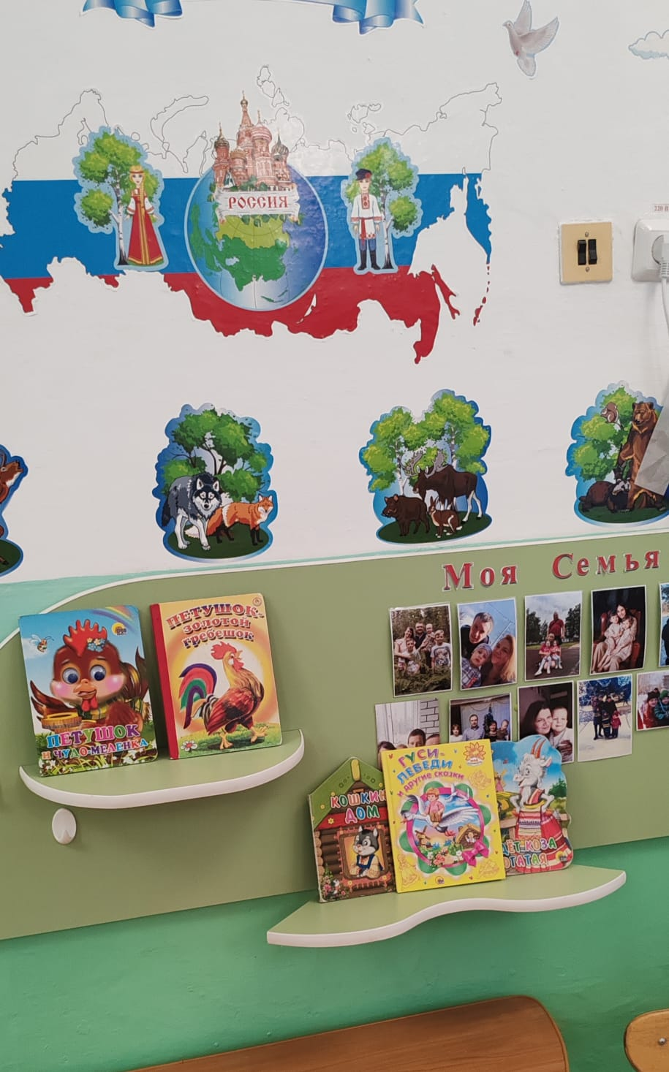
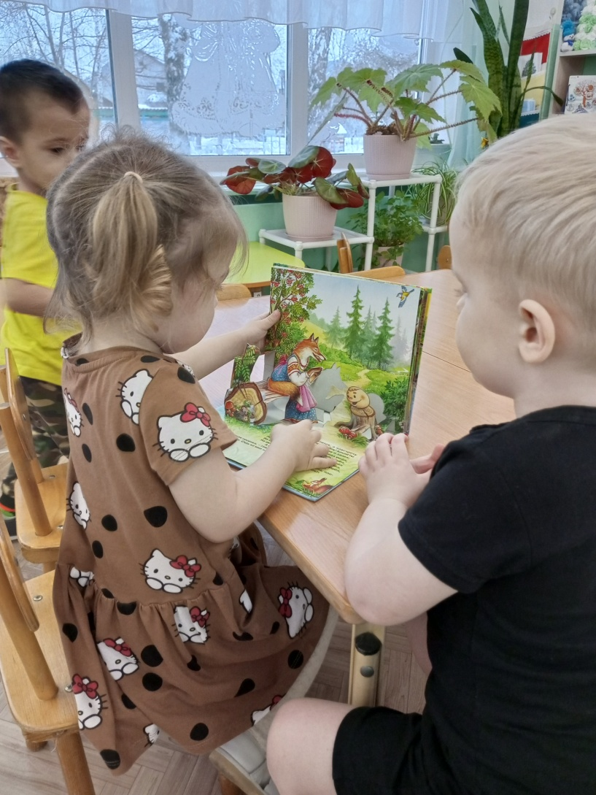
Книжный центр

Slide 7
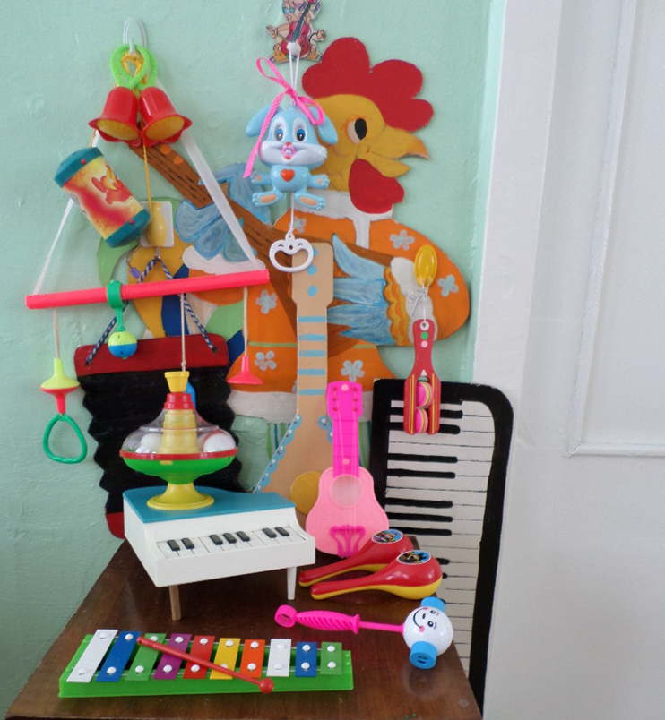
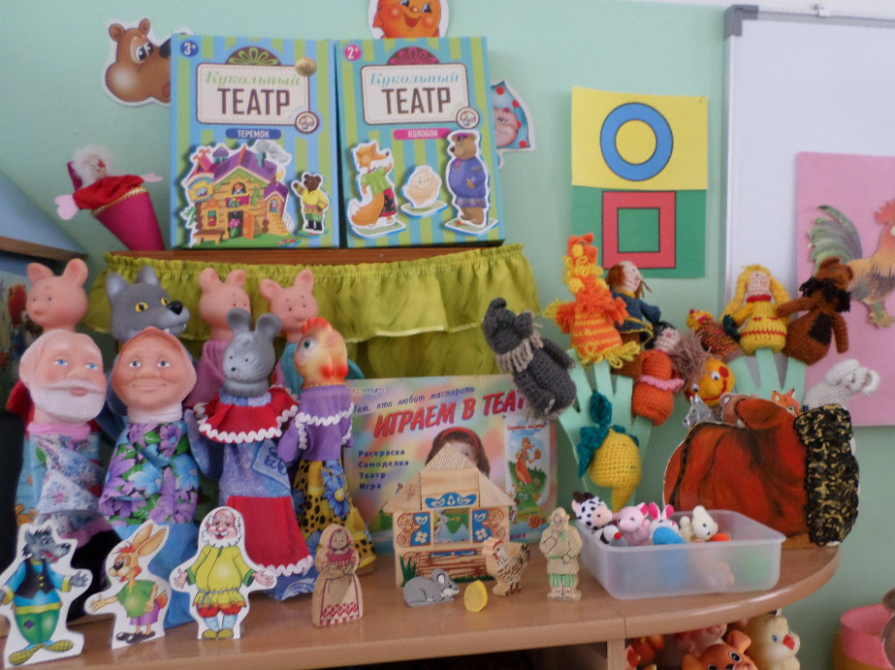
Музыкальный центр
Центр театра

Slide 8
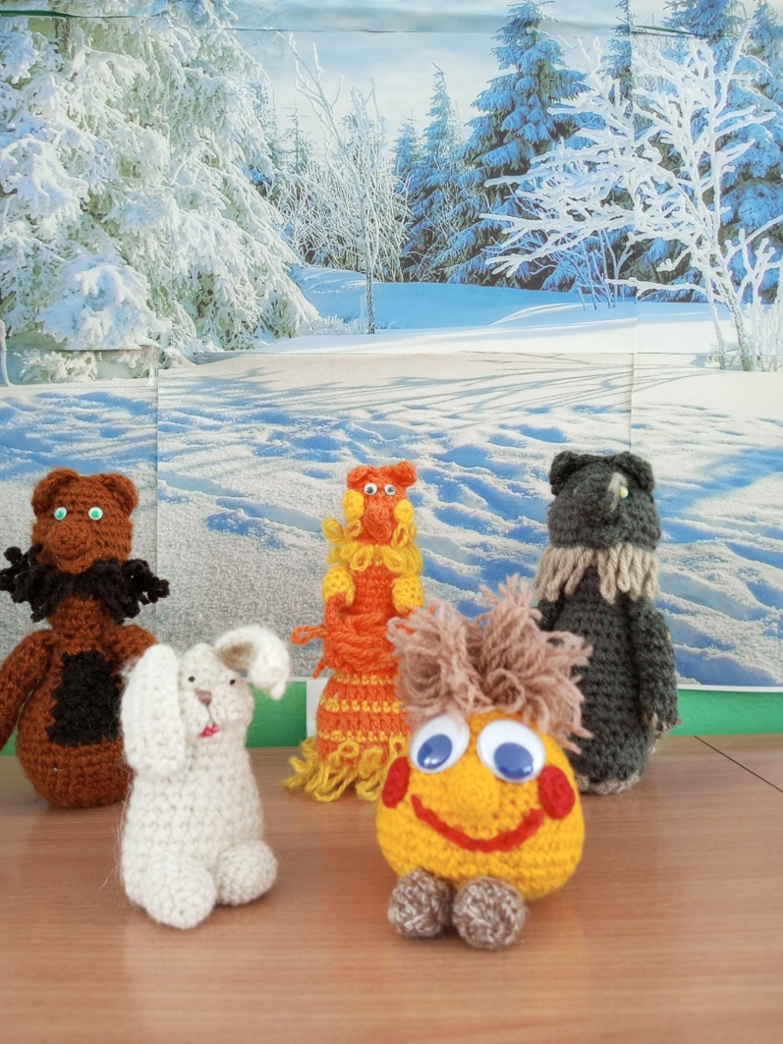
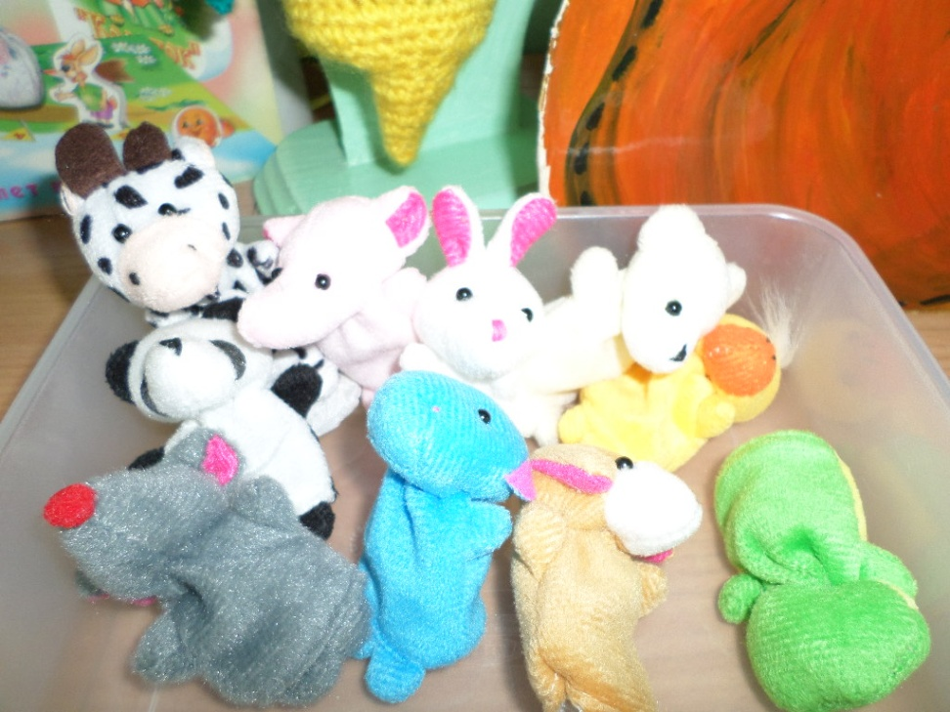
Мизинчиковый и пальчиковый театры

Slide 9
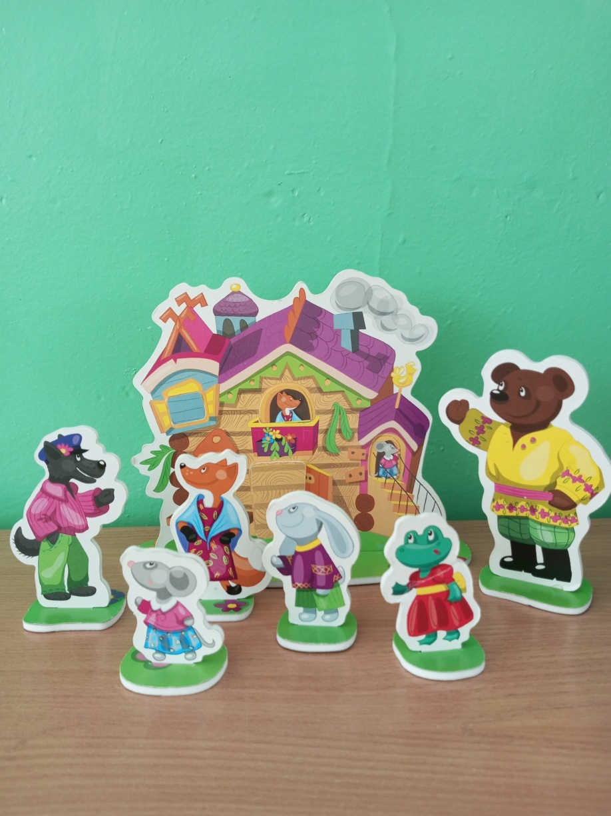
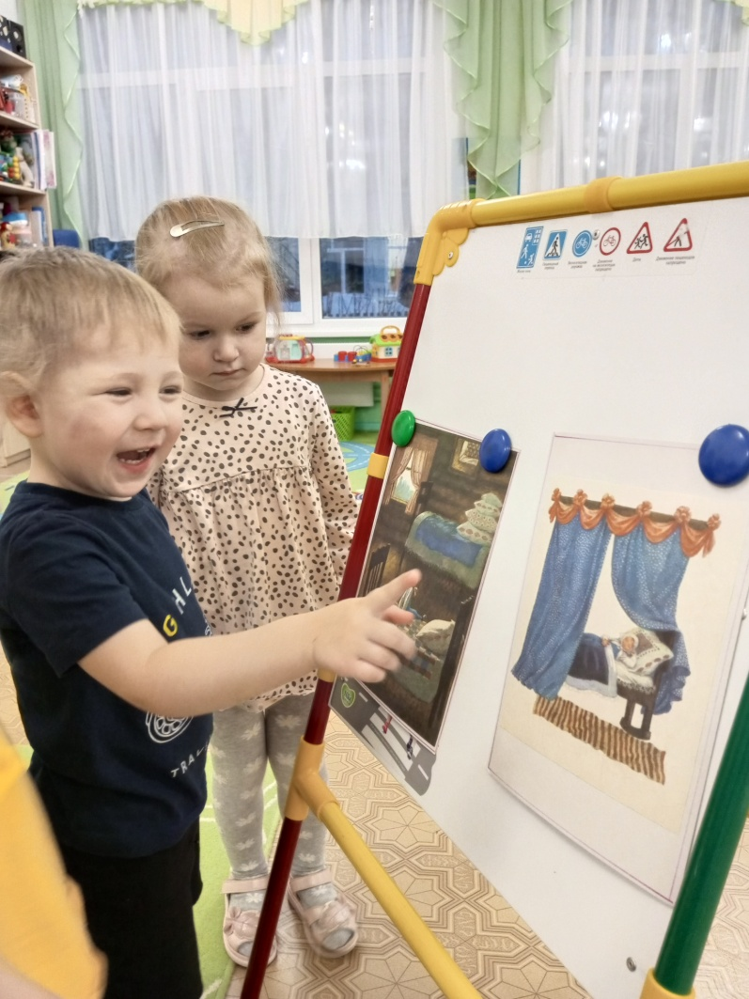
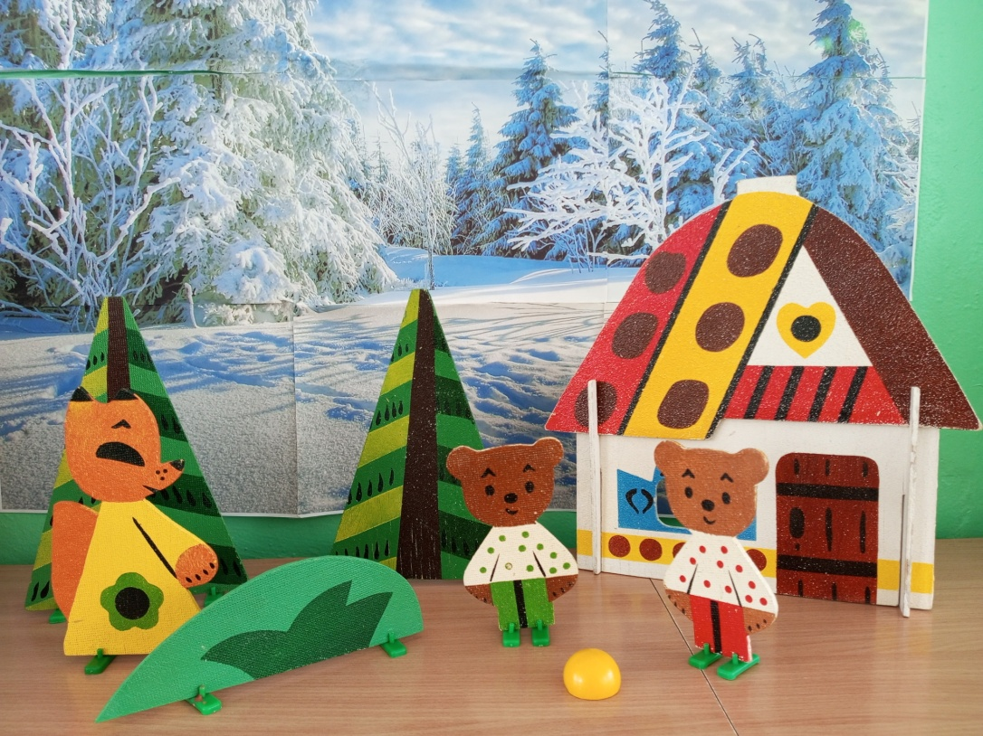
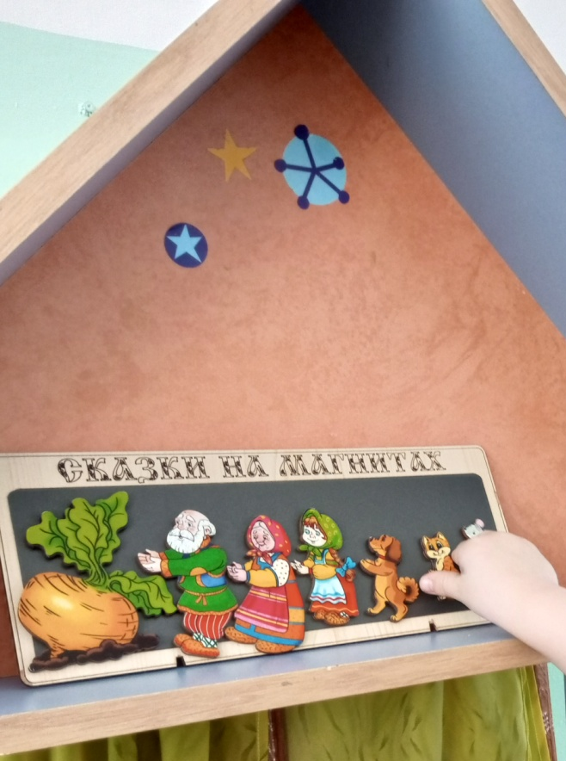
Настольный театр Магнитный театр и театр картинок

Slide 10
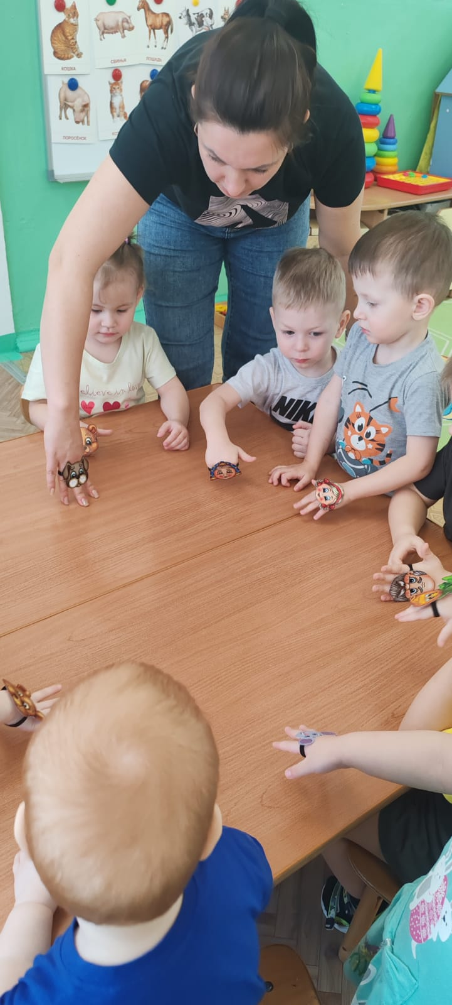
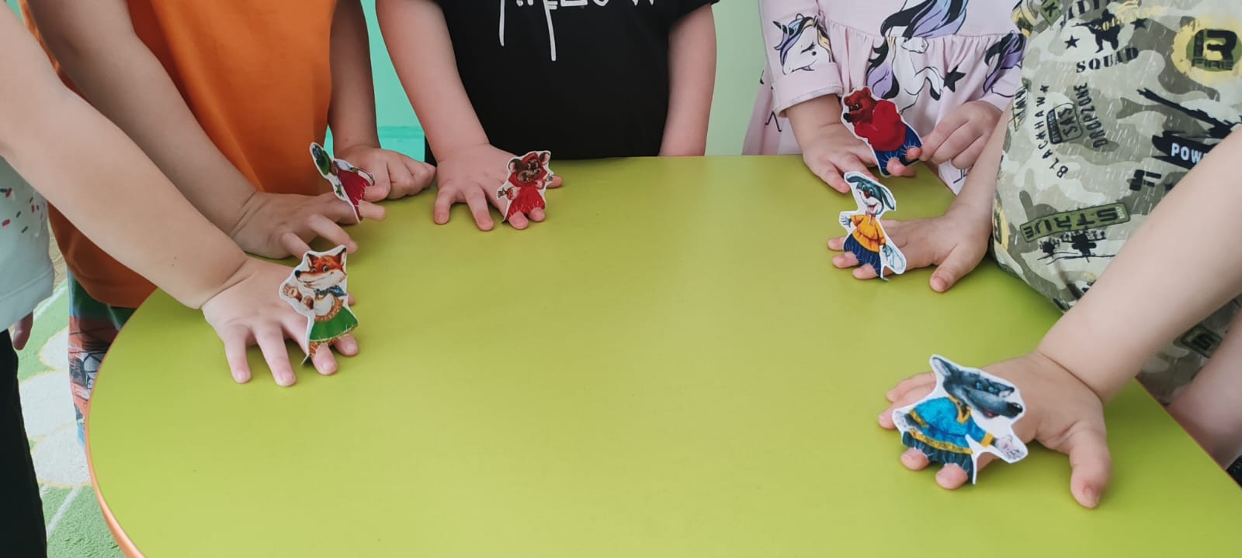
Куклы-топотушки

Slide 11
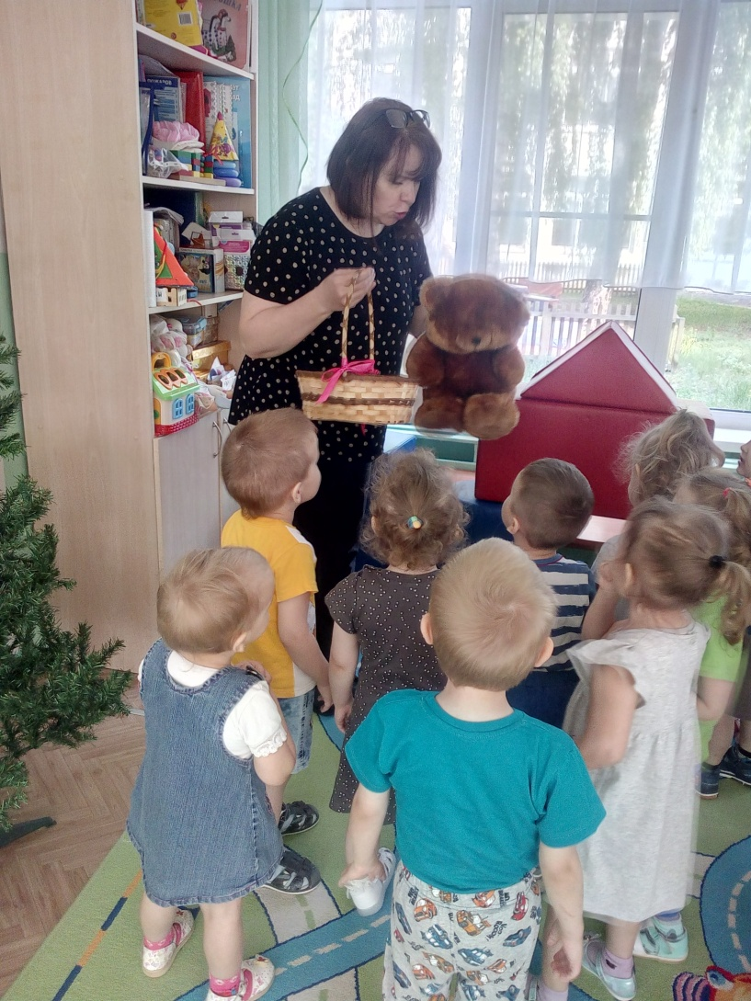
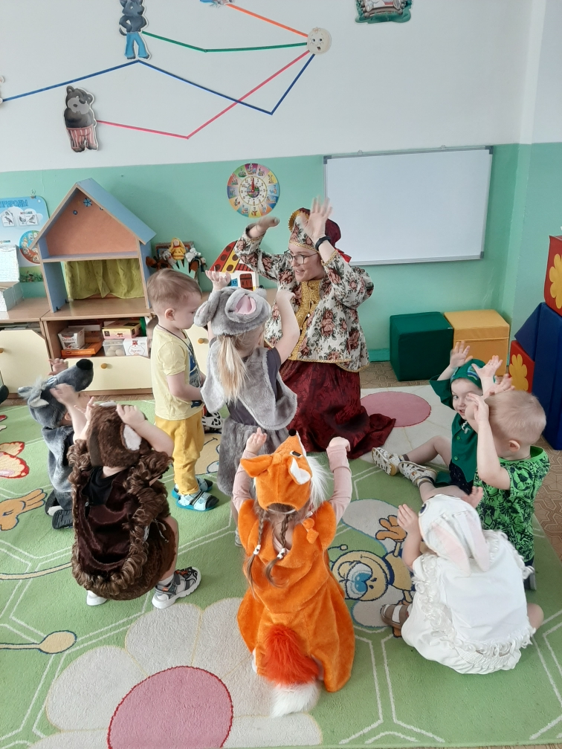
Ведущая роль в театральной деятельности принадлежит педагогу

Slide 12
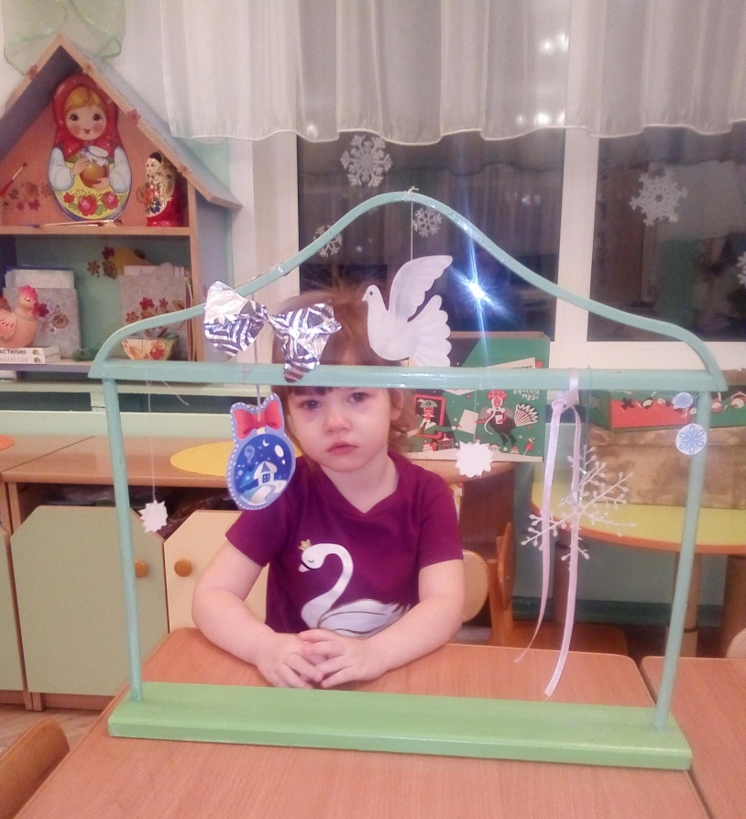
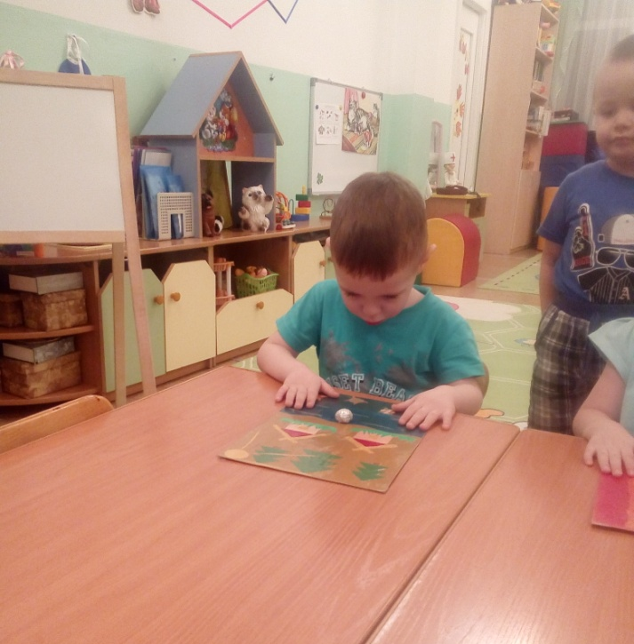
Упражнения на развитие дыхания

Slide 13
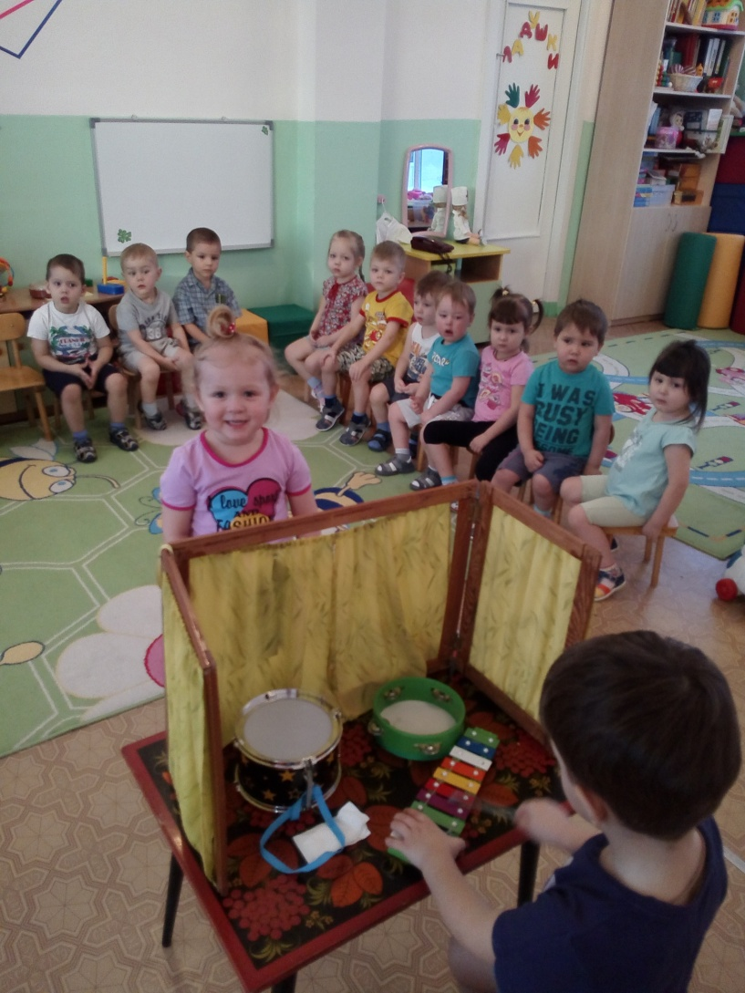
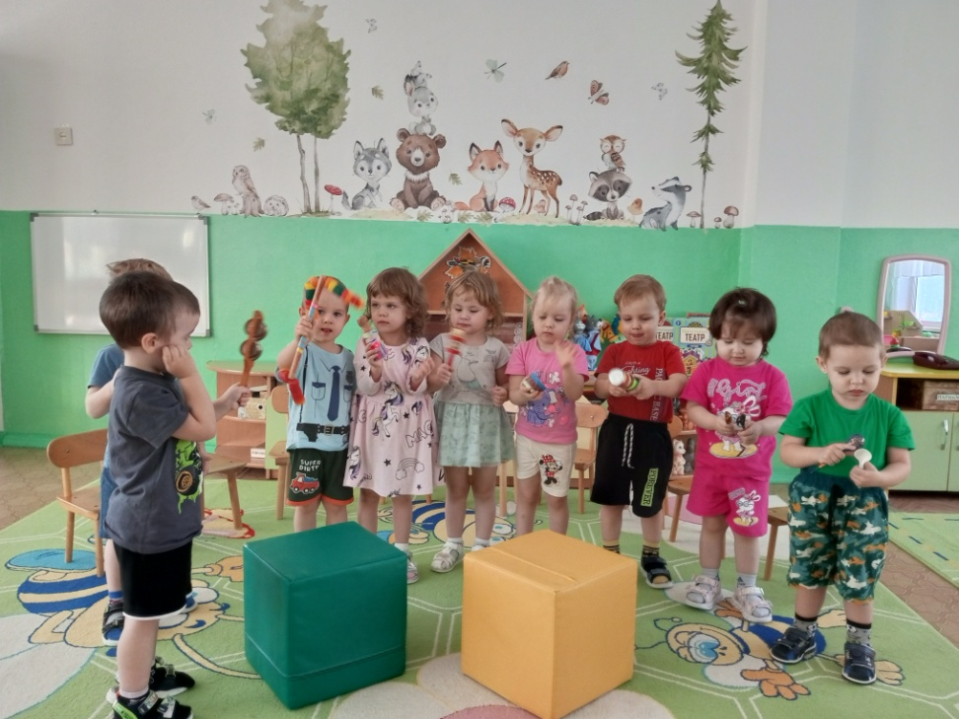
Игры с музыкальными инструментами

Slide 14
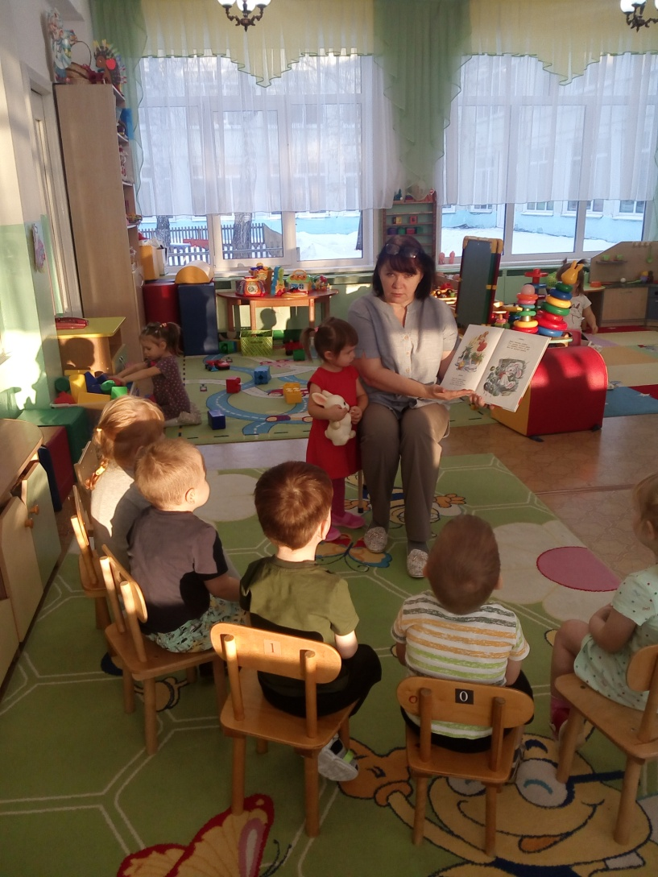
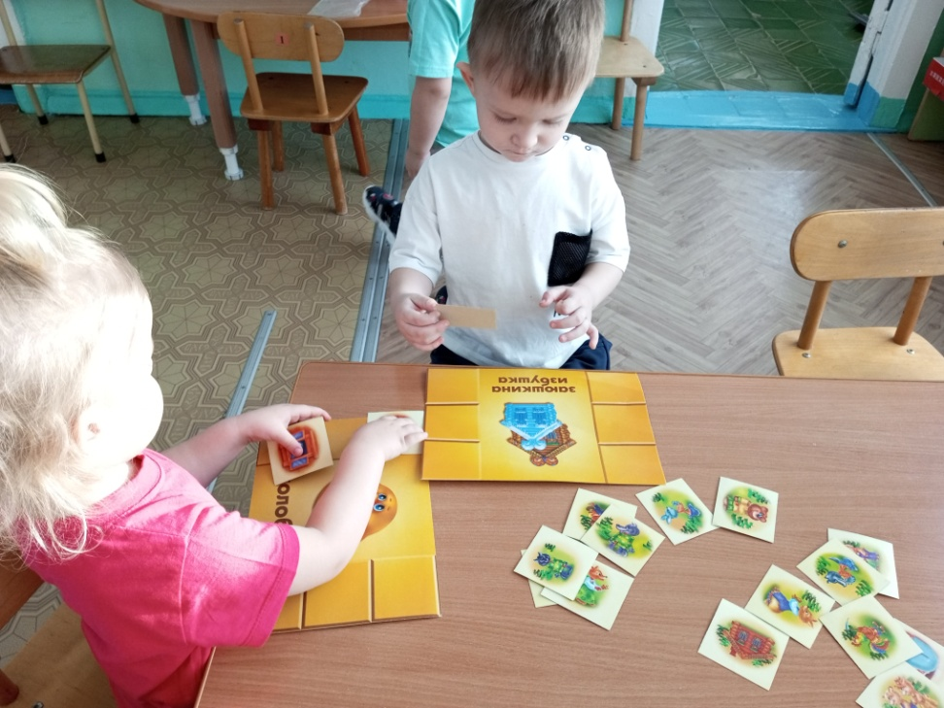
Читаем сказки и закрепляем в игре

Slide 15
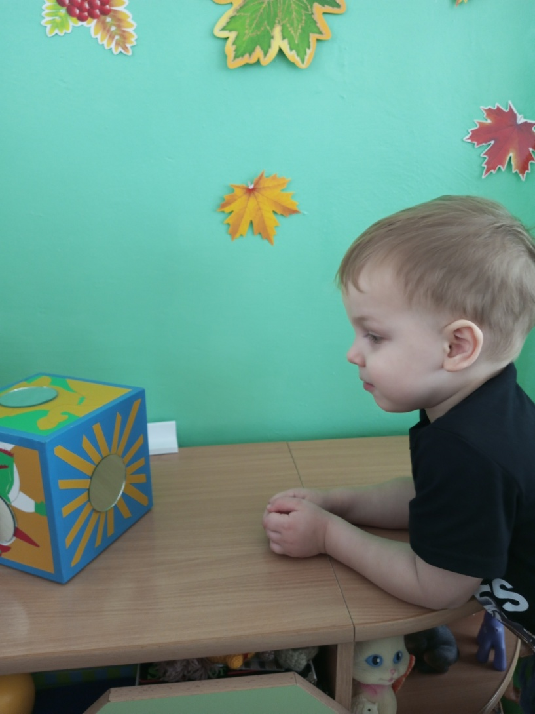
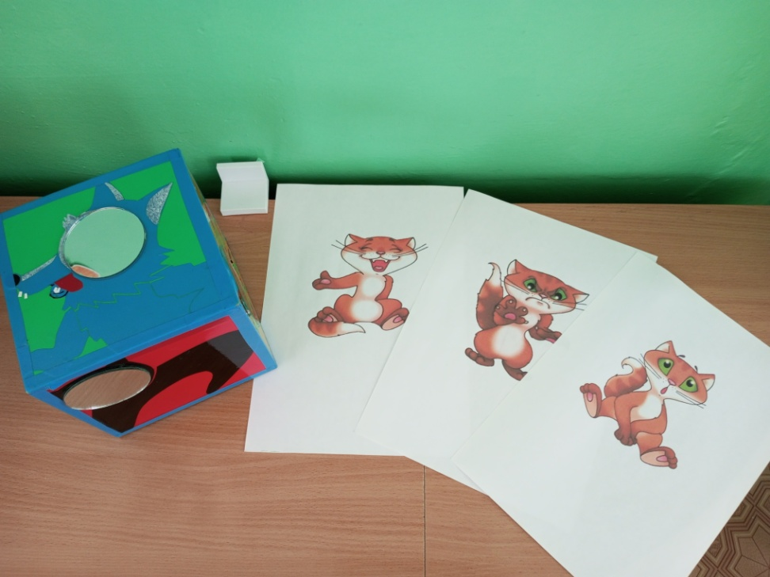
Игра «Зеркальный куб»

Slide 16
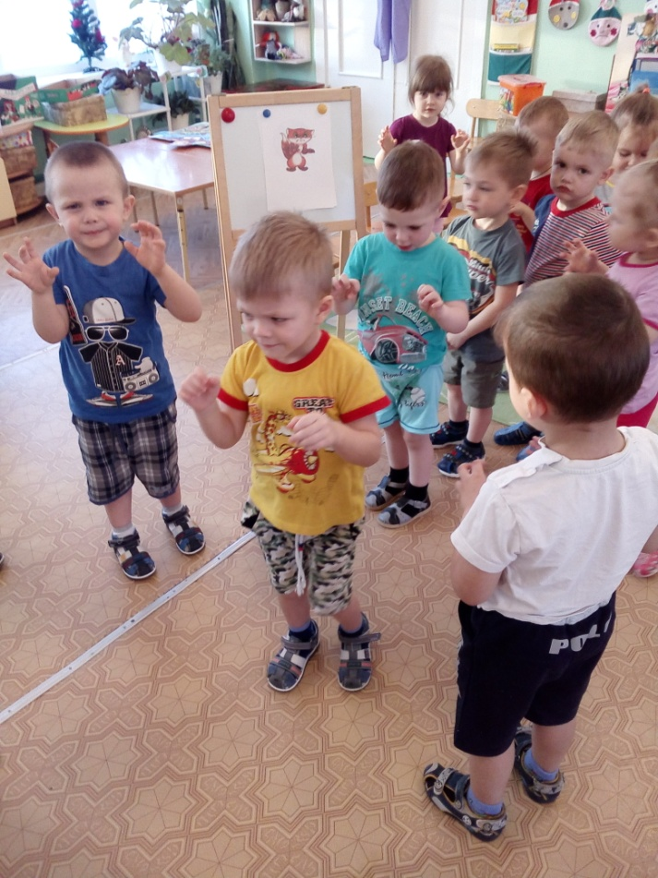
Чтение произведений со звукоподражанием с использованием игрушки (сочетание словесного и наглядного приёма) или Имитационные движения с элементами звукоподражания с похвалой (сочетание игрового и словесного приёма).

Slide 17
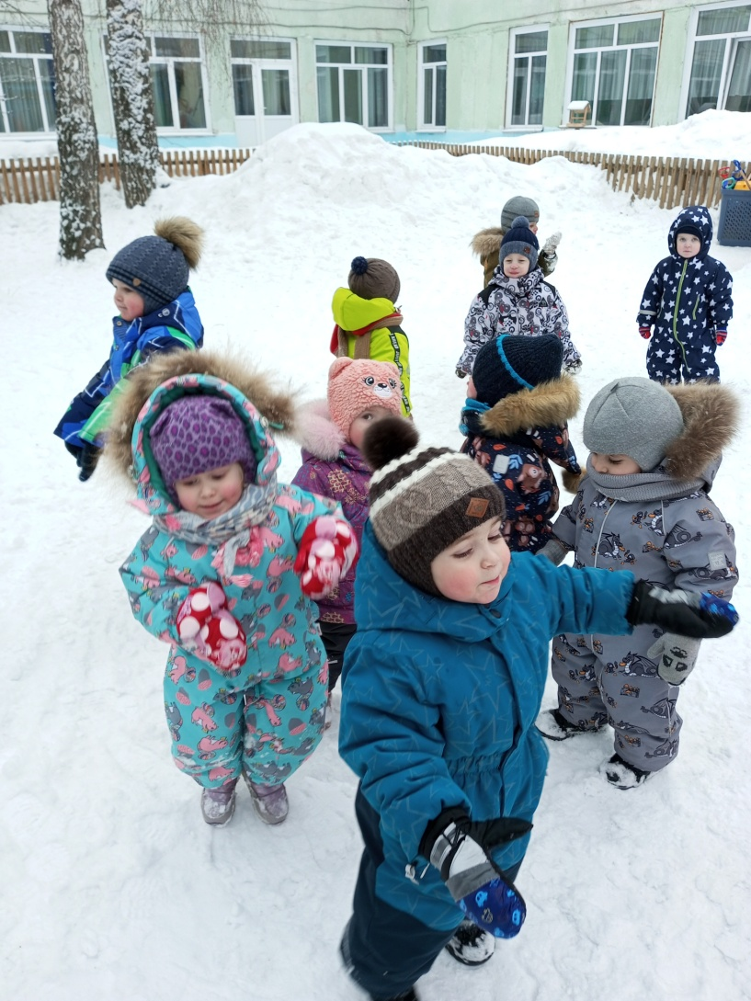
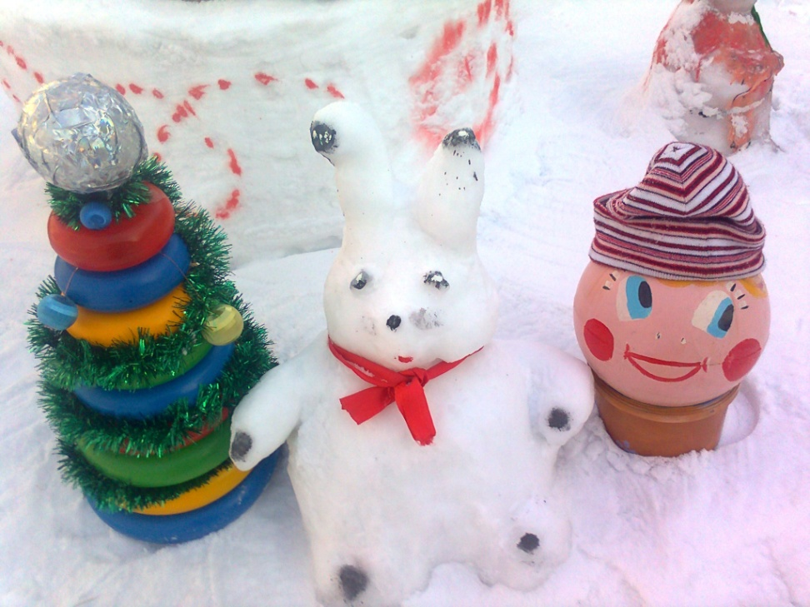
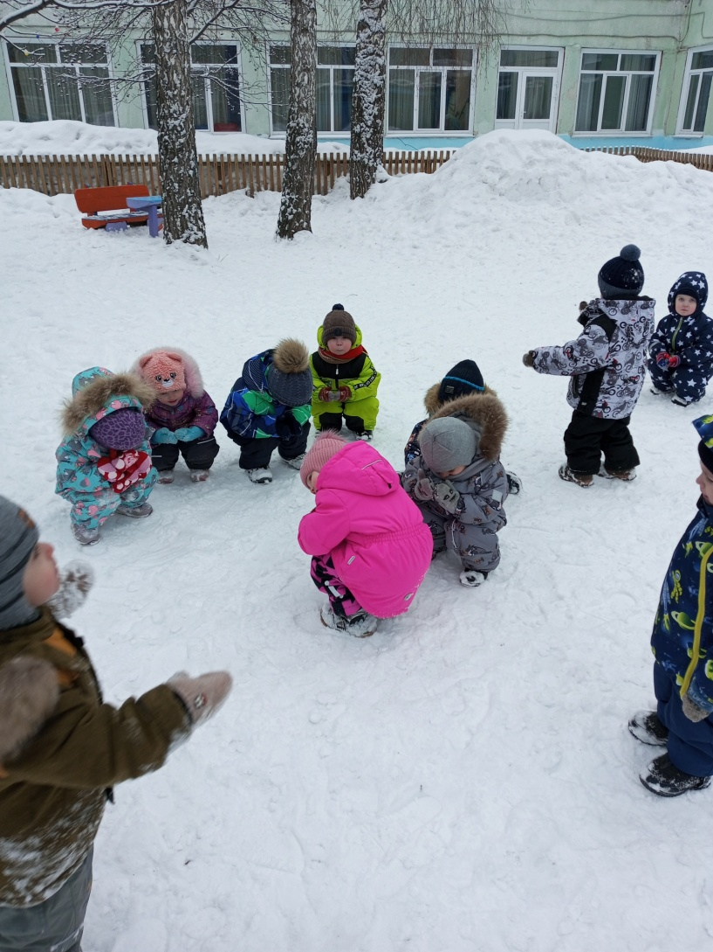
Подвижные игры. «Зайка серенький»

Slide 18
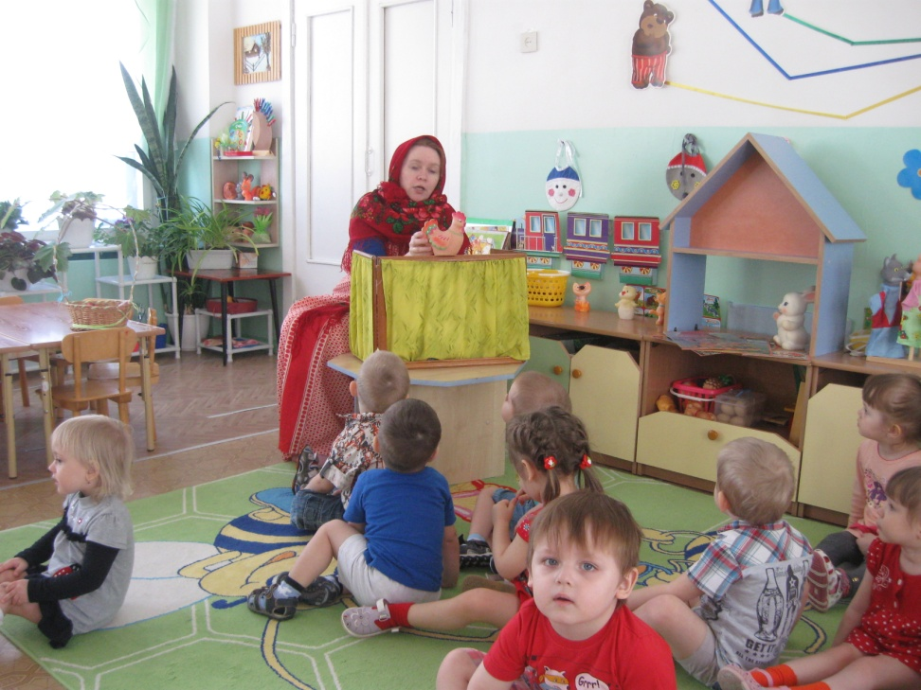
Первое знакомство со сказкой

Slide 19
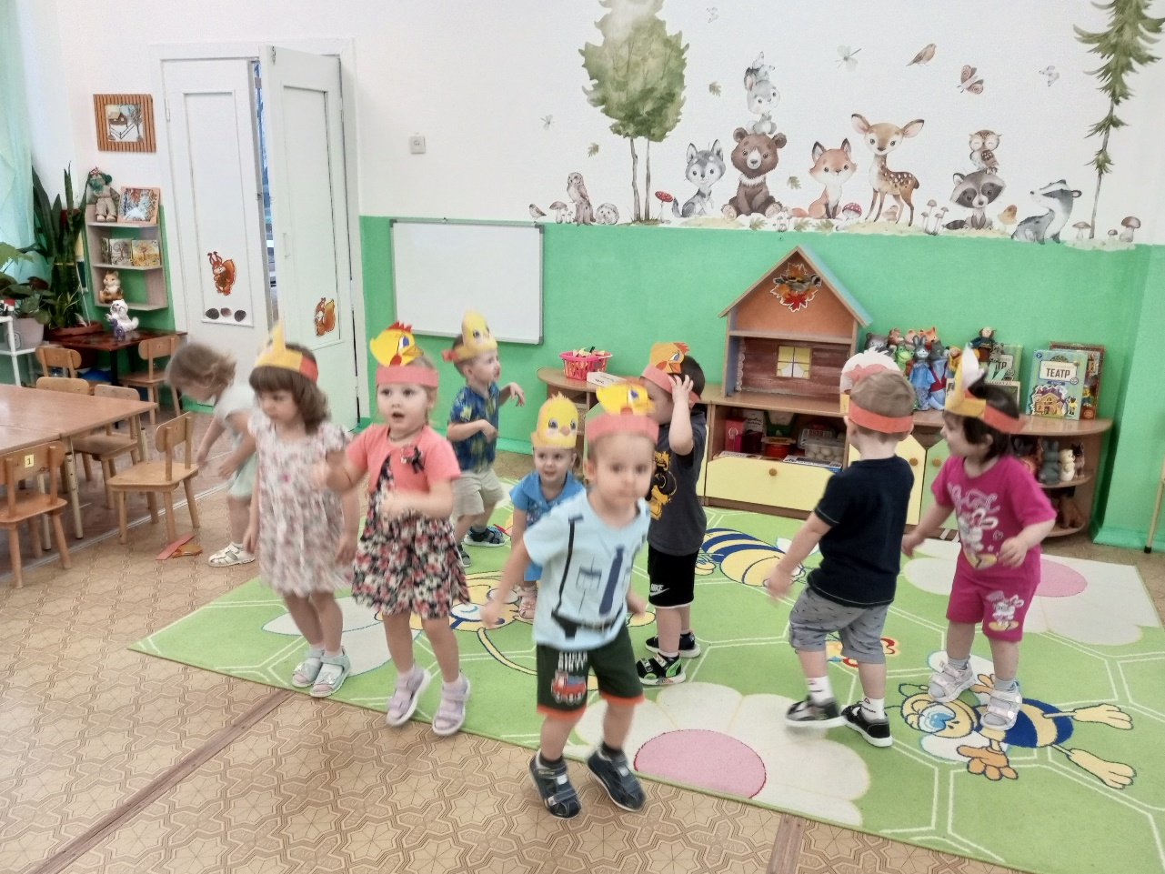

Slide 20
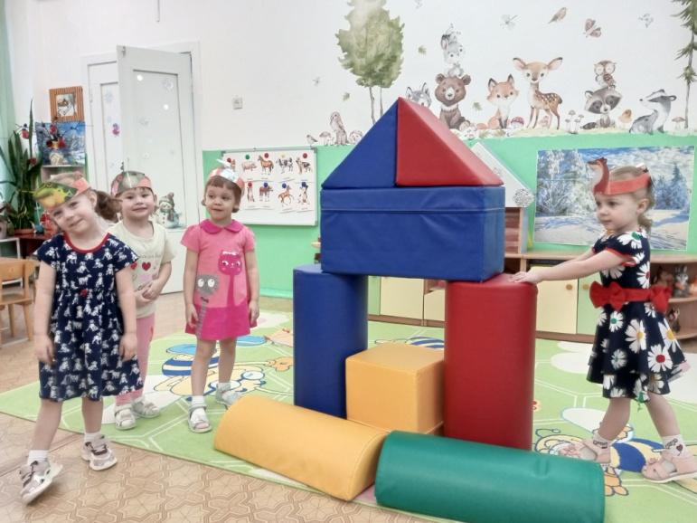
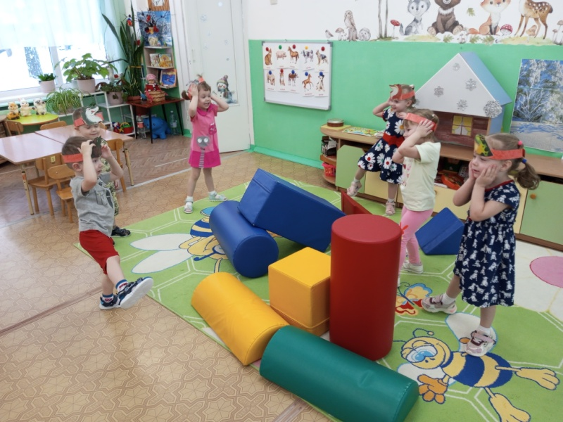
Теремок

Slide 21
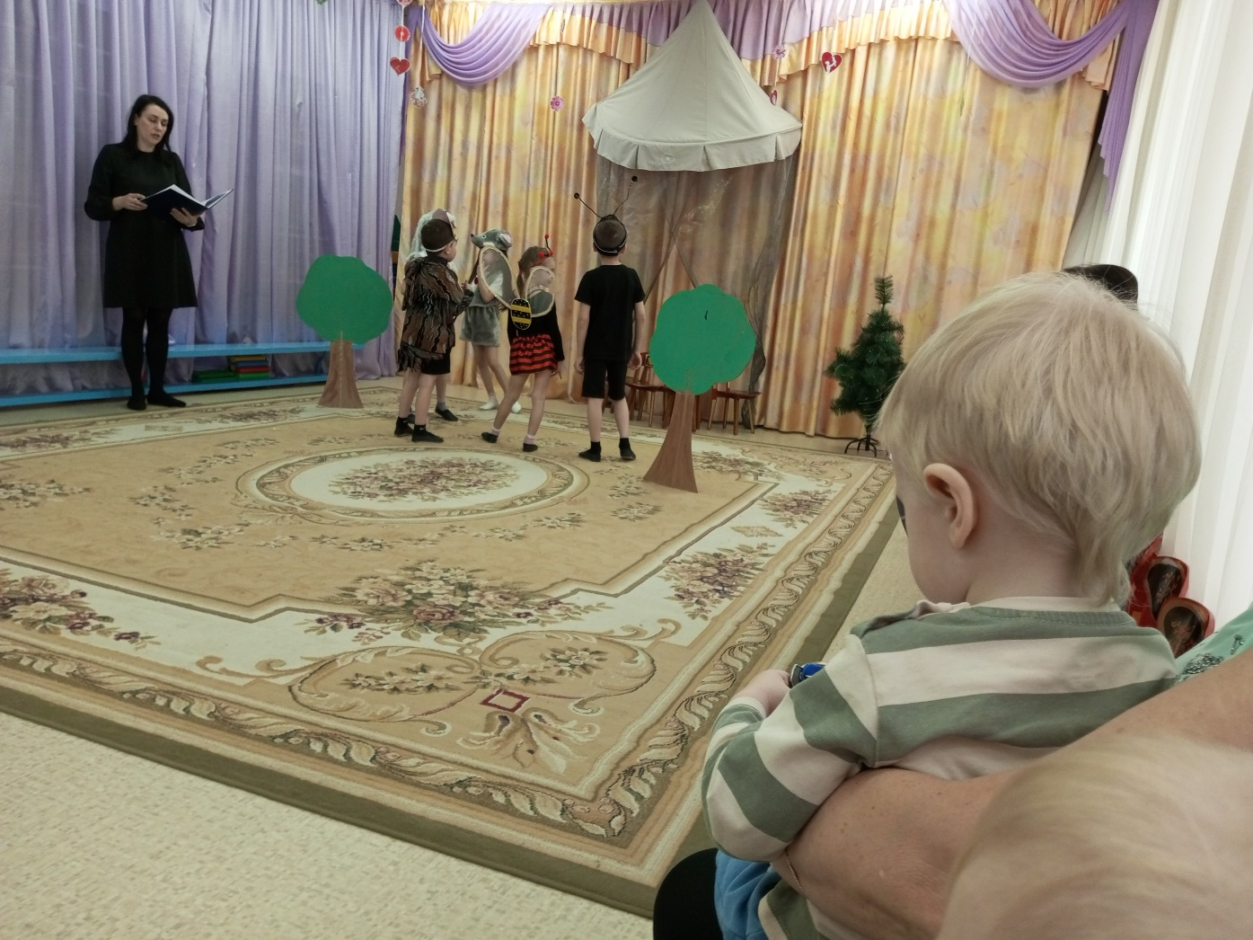
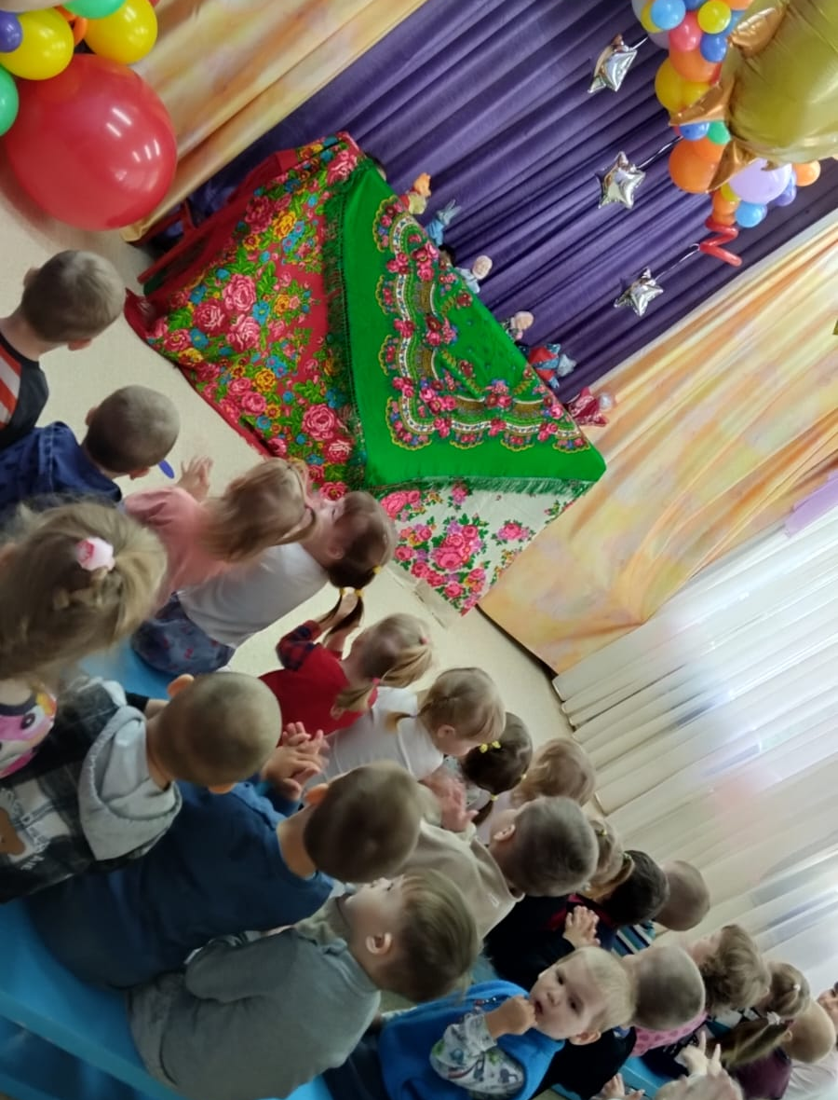
Просмотр сказок

Slide 22
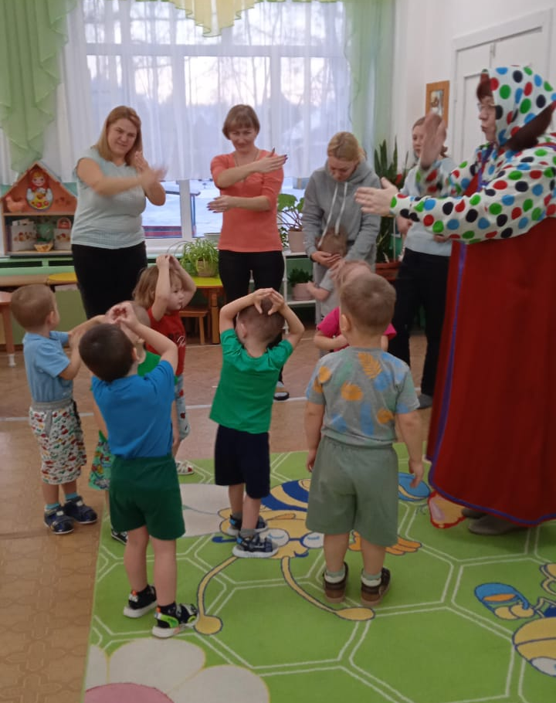
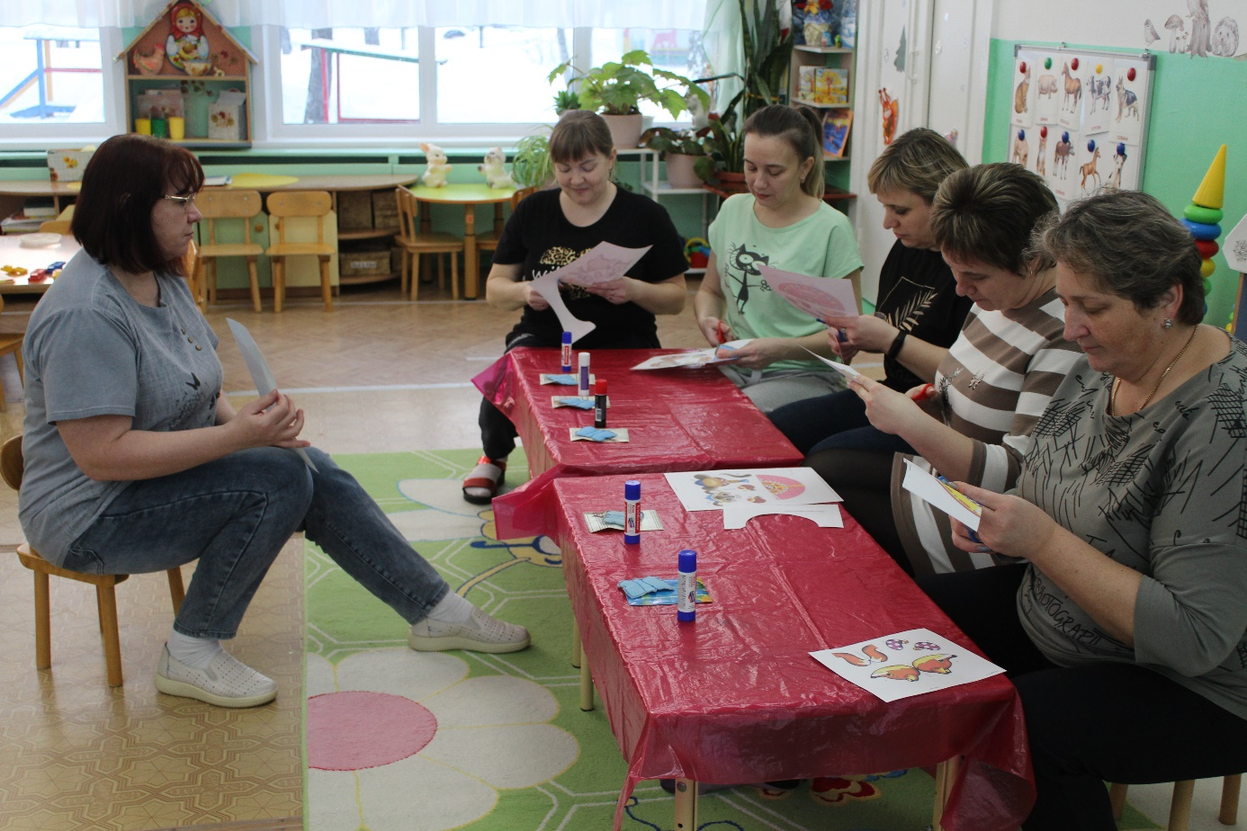
Работа с родителями

Slide 23
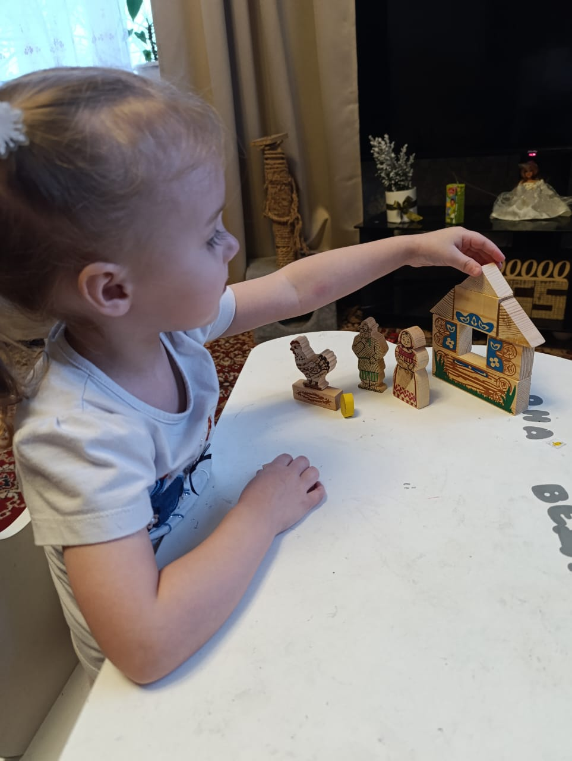
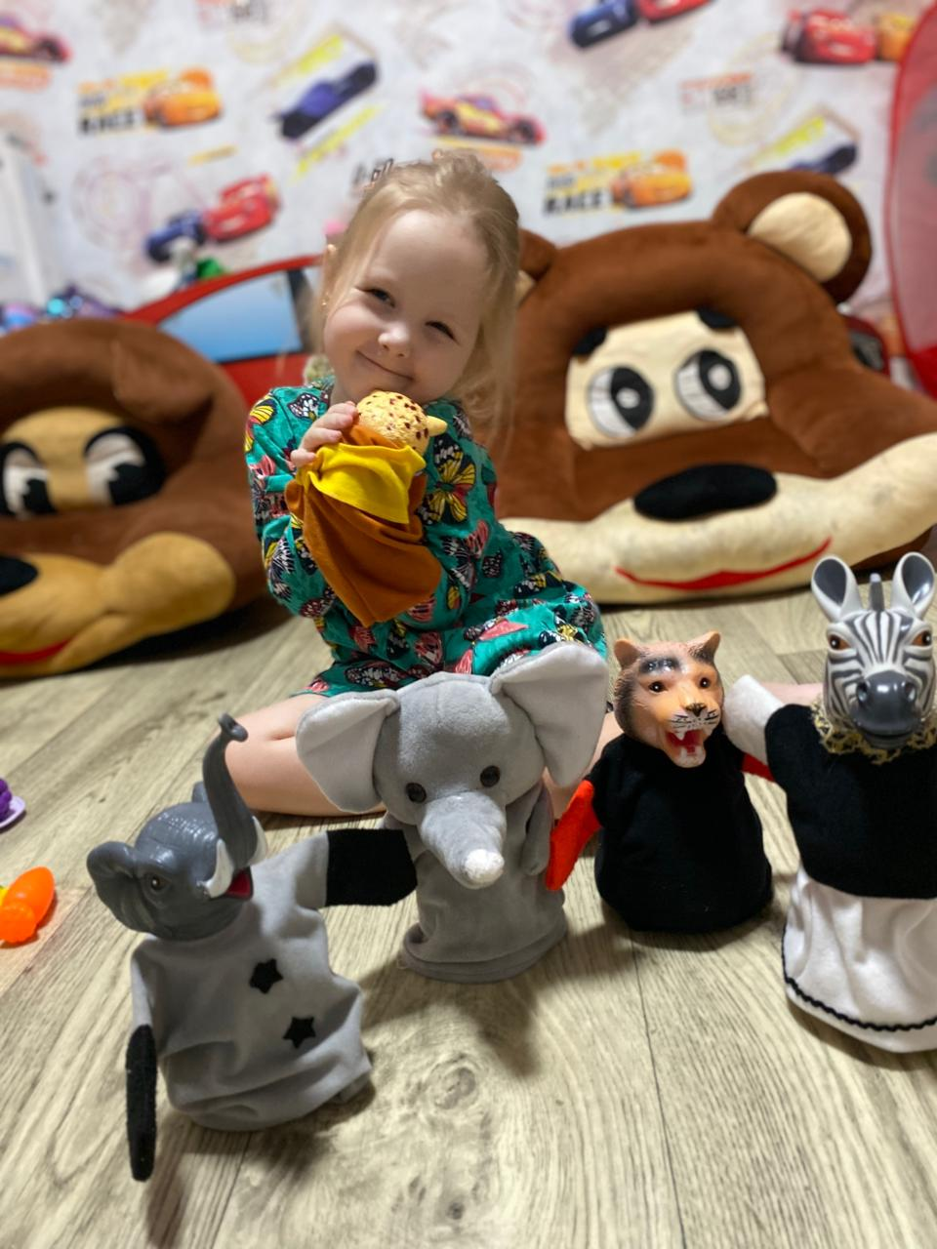
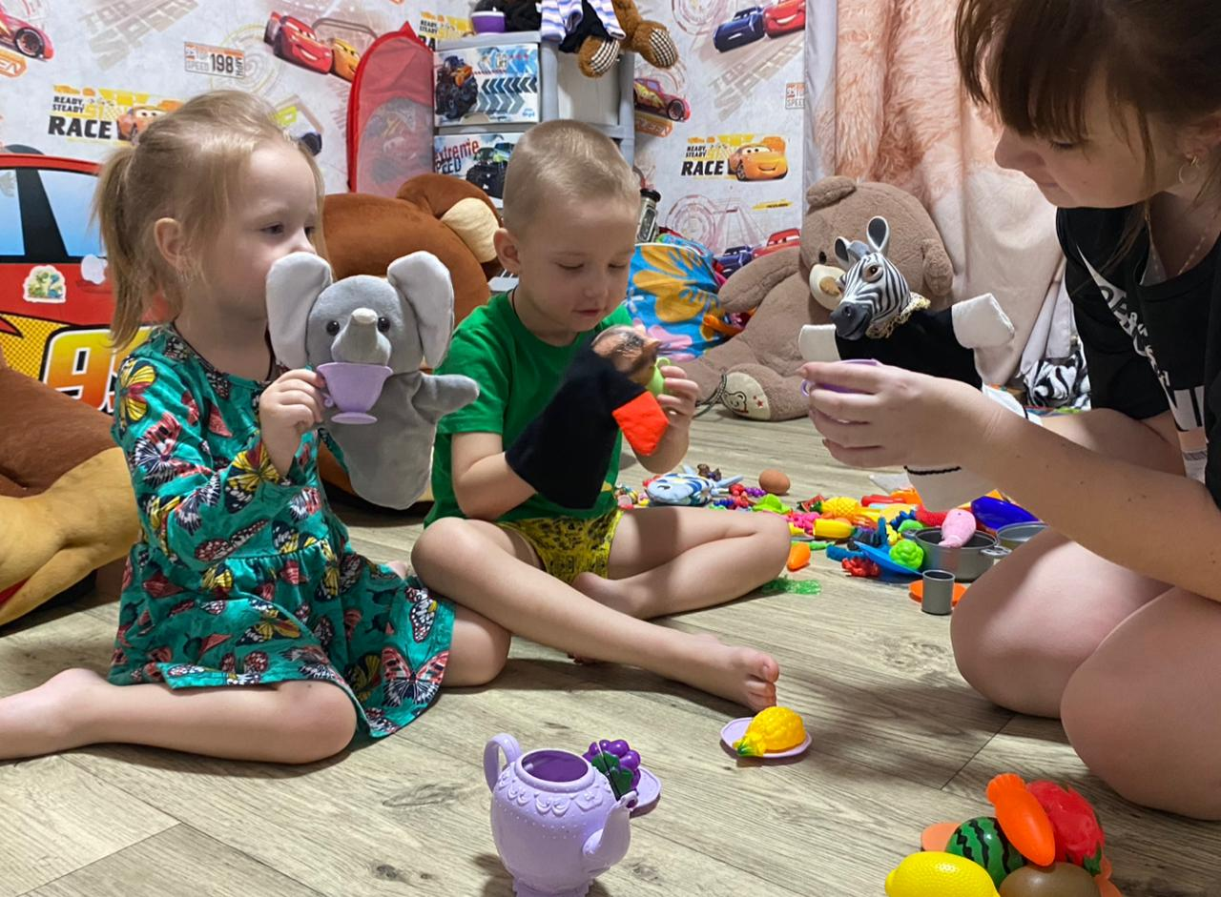
Работа со сказками дома

Slide 24
Спасибо за внимание

